Slide 1
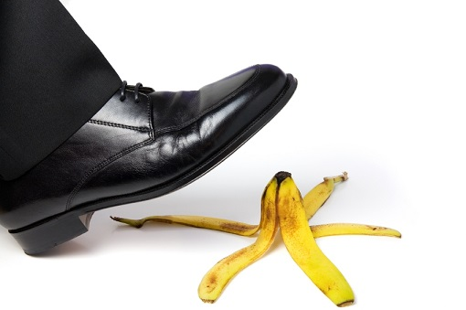
Balesetbiztosítás 2021
Notes:
v 1.1
Értékesítve 2016.08.02-től

Slide 2
Alapfogalmak
Szerződő: A szerződő egyben biztosított is kivéve, ha nem természetes személy. A szerződő 18 és 75 év közötti fogyasztó, illetve fogyasztónak nem minősülő személy vagy szervezet lehet. Fogyasztónak minősül a szakmája, önálló foglalkozása vagy üzleti tevékenysége körén kívül eljáró természetes személy.
Biztosított: az a természetes személy, akit a biztosítási szerződésben biztosítottként neveztek meg, és akinek az életével, egészségi állapotával kapcsolatos eseményekre a szerződés létrejön. Biztosítottként legfeljebb a 75. életévét be nem töltött személy léptethető be a szerződésbe.
Kedvezményezett: A kedvezményezett az a személy, aki a biztosítási szerződésben meghatározott biztosítási szolgáltatásokra jogosult. a) A biztosított életében esedékes szolgáltatások kedvezményezettje a biztosított. b) A biztosított halála esetén esedékes szolgáltatások kedvezményezettje a biztosított örököse.
Kötéskor ugyan nem jelölhető meg kedvezményezett, a későbbiekben azonban írásban megteheti azt bármely biztosított.
Notes:
- Egy biztosított kizárólag egy Genertel balesetbiztosítási szerződéssel rendelkezhet.

Slide 3
Alapfogalmak
Biztosítás tartama: Határozatlan tartamú.
Biztosítási időszak: Egy év, a biztosítási évforduló pedig – ellenkező megállapodás hiányában – minden naptári évben a kockázatviselés kezdetét megelőző hónap utolsó napja (ha a kockázatviselés kezdete: 2017.01.01., az évforduló: 2017.12.31.), vagy ha a kockázatviselés kezdete nem 1-je, akkor a kockázatviseléssel azonos hónap utolsó napja (ha a kockázatviselés kezdete: 2017.01.02., az évforduló: 2018.01.31.).
Kockázatviselési kezdet: A biztosítási ajánlaton a kockázatviselés (hatálybalépés) kezdeteként megjelölt napon 0 órától veszi kezdetét a biztosítás. Lehet másnappal induló vagy halasztott kezdetű.
Területi hatály: A biztosító kockázatviselése az egész világra kiterjed (kivéve Baleseti költségtérítés ahol a területi hatály Magyarország).

Slide 4
Alapfogalmak
Biztosítás megszűnése:
ha a biztosított a 80. életévét betölti, az adott biztosítási időszak végén
gyerek csomag esetén, ha a biztosított eléri a 25 éves kort
a biztosított halála esetén
évfordulóra történő felmondással
a díjfizetés elmulasztása esetén
Notes:
Közös megegyezéssel, egyedi elbírálás alapján. De az minden esetben egyedi elbírálás a kockázatvállalás részéről!!!
A biztosítottnak – amennyiben nem ő a szerződő fél - a biztosítási szerződés létrejöttéhez adott hozzájárulásának írásbeli visszavonásával az aktuális biztosítási időszak végén.

Slide 5
Célpiac és értékesítési csatorna, értékesítési stratégia meghatározása (POG)
Célpiac ismertetése:
A termék célpiacát a magyarországi lakcímmel rendelkező, 18. életévet betöltött magyar állampolgárok és a szerződési feltételek szerinti biztosított személyek képezik, akik a biztosítási feltételekben meghatározott kockázatokra balesetbiztosítási védelmet keresnek. Az új szolgáltatások bevezetésével azon ügyfeleket, mint célcsoportot is szeretnénk elérni (azaz a célpiac ezzel változik), akik számára a baleseti keresőképtelenség 28. naptól térítés, vagy a baleseti plasztikai műtéti térítés szolgáltatás elvárt egy széles körű fedezetet nyújtó balesetbiztosítási termék esetében.
Értékesítési csatornák, értékesítési stratégia meghatározása:
A módosítás a termék eladására kijelölt értékesítési csatornákat és stratégiát nem érinti. A biztosítási szerződés megköthető i.) közvetlenül a biztosító honlapján (genertel.hu), közvetítő közreműködése nélkül; ii.) valamint partneri értékesítési csatornán, iii.) továbbá CC-n keresztül. Értékesítési stratégia: A termék a genertel.hu oldalon, a CC útján telefonon, valamint alkusz és többes ügynök partnerek közreműködésével értékesíthető.

Slide 6
Termékválasztás lehetősége
4+1 csomag: Mini, Classic, Plus, Extra és gyerek
Felnőtt biztosítottanként választható csomag, kivéve a gyerek.
A 18 év alatti biztosítottak automatikusan a gyerek módozatot kapják, mást nem választhatnak.
1 biztosítás maximum 10 biztosítottat tartalmazhat
A szerződés tartama alatt nincs lehetőség csomagváltásra
A szolgáltatásokat négy csoportba sorolhatjuk:
Szolgáltatások I., amelyek mindegyik módozatnak alapkockázatai
Szolgáltatások II., amelyek a Classic, Plus és Extra csomagban alapértelmezettként szerepelnek
Szolgáltatások III., amelyek a
Plus és Extra csomagban alapértelmezettként szerepelnek (térítési limitekben lehet eltérés)
Szolgáltatás IV. ami csak a gyerekeknek jár

Slide 7
Szolgáltatások összefoglaló
Biztosítási események és összegek | Mini | Classic | Plus | Extra | gyerek
Baleseti halál | 5 000 000 Ft | 5 000 000 Ft | 7 500 000 Ft | 10 000 000 Ft | 1 000 000 Ft
Közlekedési baleseti halál esetén extra térítés | 5 000 000 Ft | 5 000 000 Ft | 7 500 000 Ft | 10 000 000 Ft | 1 000 000 Ft
Baleseti vagy Közlekedési baleseti halál esetén temetkezési költség térítése | 500 000 Ft | 500 000 Ft | 500 000 Ft | 500 000 Ft | 500 000 Ft
Baleseti maradandó egészségkárosodás 10-35% (sávos, sávon belül lineáris) 36-66% 67-100% | - | 1 000 000 Ft | 2 000 000 Ft | 4 000 000 Ft | 4 000 000 Ft
 |  | 3 000 000 Ft | 5 000 000 Ft | 7 000 000 Ft | 7 000 000 Ft
 | - | 5 000 000 Ft | 10 000 000 Ft | 20 000 000 Ft | 15 000 000 Ft
Közlekedési baleseti maradandó egészségkárosodás 10-35% (sávos, sávon belül lineáris) 36-66% 67-100% | - | 1 000 000 Ft | 2 000 000 Ft | 4 000 000 Ft | 4 000 000 Ft
 |  | 3 000 000 Ft | 5 000 000 Ft | 7 000 000 Ft | 7 000 000 Ft
 | - | 5 000 000 Ft | 10 000 000 Ft | 20 000 000 Ft | 15 000 000 Ft
Baleseti vagy Közlekedési baleseti maradandó egészségkárosodás esetén kerekesszék térítése | - | 500 000 Ft | 500 000 Ft | 500 000 Ft | 500 000 Ft
Baleseti kórházi napidíj (már az 1. naptól) | - | 5 000 Ft | 7 500 Ft | 10 000 Ft | 10 000 Ft
Baleseti kórházi extra napidíj intenzív osztályon történő ellátás esetén (már az 1. naptól) | - | 5 000 Ft | 7 500 Ft | 10 000 Ft | 10 000 Ft
Baleseti műtéti térítés | - | 500 000 Ft | 750 000 Ft | 1 000 000 Ft | 500 000 Ft
Csonttörés | - | 25 000 Ft | 50 000 Ft | 75 000 Ft | 50 000 Ft
Égési sérülés (0-200%-ig fizethető ki) | - | 250 000 Ft | 500 000 Ft | 750 000 Ft | 250 000 Ft
Kiemelt kategóriájú égési sérülés esetén extra térítés szolgáltatás | - | 250 000 Ft | 500 000 Ft | 750 000 Ft | 250 000 Ft
Baleseti költségtérítés (mentési-, szállítási-, gyógyászati segédeszköz költség) | - | - | 25 000 Ft | 50 000 Ft | 50 000 Ft
Baleseti plasztikai műtéti térítés | - | - | 1 000 000 Ft | 1 500 000 Ft | -
Baleseti keresőképtelenség a 28. naptól | - | - | 100 000 Ft | 200 000 Ft | -
Kullancsveszély – kullancscsípésből eredő haláleset | - | 1 000 000 Ft | 1 000 000 Ft | 1 000 000 Ft | -
Kullancsveszély – kullancscsípésből eredő Lyme kór, agyburok, agyvelőgyulladás | - | 20 000 Ft | 50 000 Ft | 100 000 Ft | -
Kullancsveszély - kullancscsípésből eredő bénulás |  |  | 1 000 000 Ft | 1 500 000 Ft | 1 000 000 Ft
Gyerek speciális balesetek (szúrt, vágott sérülések, állati harapások, áramütés, kullancs-csípés okozta Lyme-kór) | - | - | - | - | 75 000 Ft
A BÖ-k összeadódnak. Azaz pl. közlekedési baleseti halálnál egy Mini csomag esetén 5 000 000 Ft + 5 000 000 Ft (azaz 10 000 000 Ft) a kárkifizetés.

Slide 8
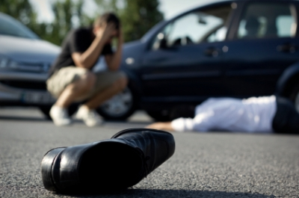
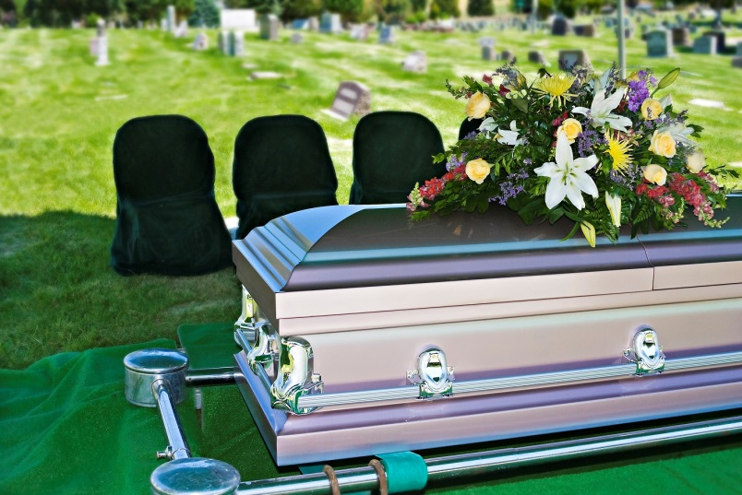
Szolgáltatások I.
Baleseti halál A kockázatviselés tartama alatt bekövetkezett baleset melynek következtében a biztosított a balesetet követő egy éven belül meghal.
Közlekedési baleseti halál esetén extra térítés A kockázatviselés tartama alatt bekövetkezett közlekedési baleset, melynek következtében a biztosított a balesetet követő egy éven belül meghal.
Baleseti vagy Közlekedési baleseti halál esetén temetkezési költség térítése A számlával igazolt temetési költséget fizetjük a haláleseti szolgáltatásra jogosult részére.
Biztosítási összeg: 500.000 Ft (nem indexálódik)

Slide 9
Szolgáltatások II.
Baleseti maradandó egészségkárosodás A kockázatviselés tartama alatt bekövetkezett baleset mely következtében a biztosított maradandó egészségkárosodást szenved.
Közlekedési baleseti maradandó egészségkárosodás esetén extra térítés A kockázatviselés tartama alatt bekövetkezett közlekedési baleset, melynek következtében a biztosított maradandó egészségkárosodást szenved.
Baleseti vagy Közlekedési baleseti maradandó egészségkárosodás esetén kerekesszék térítése A kockázatviselés tartama alatt bekövetkezett baleset, mely következtében a biztosított maradandó egészségkárosodást szenved, és melynek következtében véglegesen kerekesszék használatára szorul. A biztosítási esemény csak abban az esetben következik be, ha a balesetben a Biztosított
mindkét alsó végtagja véglegesen bénult vagy
mindkét alsó végtagja olyan súlyosan és véglegesen meggyengült, hogy járást segítő eszközökkel sem járásképes, vagy
valamely alsó végtagjának amputációja következtében járásképességét elvesztette és járásképességre alkalmas művégtag használatára alkalmatlan.
Ez esetben a biztosító a limit erejéig, számla ellenében megtéríti a kerekesszék beszerzési költségét. Biztosítási összeg: 500 000 Ft (nem indexálódik)

Slide 10
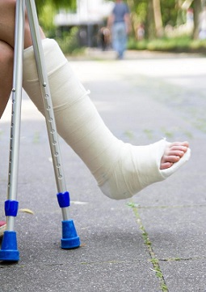
Szolgáltatások II.
Csonttörés A kockázatviselés tartama alatt bekövetkezett baleset, melynek következtében a biztosított csonttörést vagy csontrepedést szenved. A fogtörés nem minősül csonttörésnek. Térítés a BÖ tábla alapján.
Égési sérülés A kockázatviselés tartama alatt bekövetkezett baleset, melynek következtében a biztosított égési sérülést szenved. A térítés mértéke az égési sérülés fokától és kiterjedtségétől függően a hatályos biztosítási összeg alábbi táblázat szerinti százaléka:
Ha a biztosított egy biztosítási esemény következtében többféle fokú és/vagy kiterjedtségű égési sérülést szenved, akkor a biztosító a szolgáltatás mértékét az egyes sérülések kiterjedtségének százalékos mértékét összeadva, valamint a legmagasabb fokú sérülés figyelembevételével állapítja meg.
Mélység | Testfelület
 | 10–19% | 20–49% | 50–79% | 80% felett
I. fokú | – | – | – | –
II. fokú | – | 10% | 25% | 40%
III. fokú | 20% | 40% | 100% | 160%
IV. fokú | 40% | 80% | 200% | 200%

Slide 11
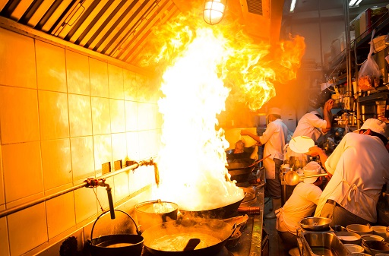
Szolgáltatások II.
Kiemelt kategóriájú égési sérülés esetén extra térítés Amennyiben a biztosítottnak igazoltan, közvetlenül az égési sérülés következményeként
a fejen (arckoponyán ill. agykoponyán, beleértve a fület és a nyak áll alatti régióját is) összesen legalább a teljes testfelülethez viszonyított min. 2%-on legalább III. fokú égési sérülése keletkezett vagy
a teljes testfelület min. 20%-án legalább III. fokú égési sérülése keletkezett, akkor a biztosító ezen égési sérülés kockázatra az égési sérülésre kifizethető BÖ 200%-át fizeti ki.
Ha a biztosított igazoltan, közvetlenül az égési sérülések következtében hal meg, a biztosító a haláleseti kedvezményezett részére az égési sérülés súlyosságától függetlenül az égési sérülésre kifizethető BÖ 200%-át fizeti ki.
Példák:
50% II. fokú + 10% III. fokú égési sérülés: %-os értékeket összeadva a magasabbat figyelembe véve történik a térítési összeg kiszámítása azaz: 50% + 10% = 60% és III. fokú → BÖ 100%-a a táblázat alapján
10% II. fokú + 30% III. fokú égési sérülés: mivel a teljes testfelület legalább 20%-án III. fokú az égési sérülés, ezért → BÖ 200%-át fizetjük ki.

Slide 12
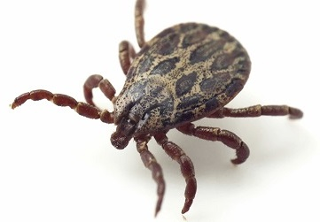
Szolgáltatások II.
Kullancsveszély biztosítás
Kullancscsípés következtében kialakuló agyburok- és/vagy agyvelőgyulladás vagy Lyme-kór esetén a biztosító a feltételben meghatározott biztosítási összeget téríti
Biztosítási összeg: Classic: 20 000 Ft Plus: 50 000 Ft Extra: 100 000 Ft
A biztosítás kullancscsípés következtében kialakuló agyburok-és/vagy
agyvelőgyulladás vagy Lyme-kór miatti halál esetén a feltételben meghatározott
biztosítási összeget téríti, szerződésenként max 1 alkalommal
Biztosítási összeg: 1 000 000 Ft
Agyburok- és/vagy agyvelőgyulladás: a betegséget szerológiai módszerrel kimutatták, és az legkorábban 15 nappal a kockázatviselés kezdete után, legkésőbb pedig 15 nappal annak befejeződése után jelentkezik.
Lyme-kór: a betegséget szerológiai módszerrel kimutatták, és a betegségre jellemző bőrelváltozás legko-rábban 2 nappal a kockázatviselés kezdete után, legkésőbb pedig 15 nappal annak befejeződése után jelent-kezik. A jellegzetes bőrtünet nélkül kialakult esetekben a lappangási idő legkésőbbi dátumára vonatkozó kor-látozás nincs, de a szerológiai vizsgálat elrendelésének dátuma nem lehet későbbi, mint a kockázatviselési időszak utolsó napja.
Bénulás: A kockázatviselés tartama alatt bekövetkezett kullancscsípés által okozott agyburok és/vagy agyvelőgyulladás vagy Lyme-kór, melynek következtében a kezelés befejezését követően legalább egy hónappal maradandó idegrendszeri károsodás (érző- vagy mozgatóideg károsodás) maradt vissza. (Csak Plus, Extra és Gyerek módozat esetén)
Notes:
Halál esetén térítés az örökösnek vagy ha adott meg, akkor a kedvezményezettnek.

Slide 13
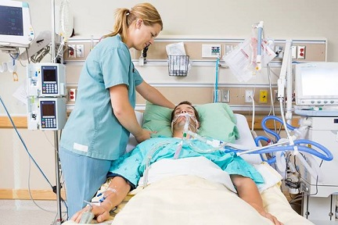
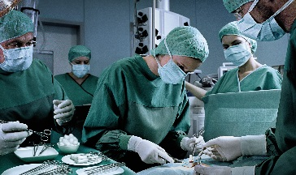
Szolgáltatások II.
Baleseti kórházi napidíj A kockázatviselés tartama alatt bekövetkezett baleset, melynek következtében a biztosított folyamatos kórházi fekvőbeteg-ellátásban részesül, amennyiben az orvosilag indokolt. Kórházi fekvőbeteg-ellátásban részesül az a személy, akit orvosi ellátás igénybevétele céljából a kórházba több napra szólóan úgy vesznek fel, hogy a kórházi felvétel és elbocsátás napja között minden éjszakát a kórházban tölt az orvosi ellátással összefüggésben. A kórházi felvétel több napra szól, ha a kórházból való elbocsátás későbbi napon történt, mint a kórházi felvétel. A kórházi fekvőbeteg-ellátás esetén a biztosító szolgáltatása szempontjából a kórházi ellátás első napja a kórházi felvétel napja, a kórházi ellátás utolsó napja a kórházból történő elbocsátás napja.
Baleseti kórházi extra napidíj intenzív osztályon történő ellátás esetén Amennyiben a biztosított kórházi fekvőbeteg-ellátása az adott kórház intenzív ellátást biztosító osztályán történik, az intenzív osztályon történő ellátás napjaira a biztosító a biztosítási összeg dupláját téríti meg. (pl. Extra csomag esetén 10 000 Ft + 10 000 Ft-ot)
Baleseti műtéti térítés A kockázatviselés tartama alatt bekövetkezett baleset, mely következtében a biztosított műtétre szorul, amennyiben az orvosilag szükséges. (a műtét súlyosságától függően a BÖ 0-100%-a fizethető ki)

Slide 14
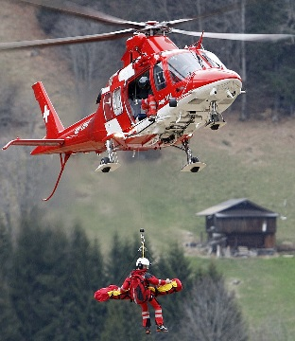
Szolgáltatások III.
Baleseti költségtérítés (mentési-, szállítási-, gyógyászati segédeszköz költség) Megtérülnek a kockázatviselés tartama alatt a biztosítottnak a bekövetkezett baleset kapcsán felmerült, költségei a hatályos biztosítási összeg figyelembevételével. Baleseti költségnek minősül a balesettel kapcsolatos, Magyarországon kiállított számlával igazolt:
Mentési költség, amely akkor válik szükségessé, ha a biztosított balesetet szenvedett és ennek következtében sérülten mentésre szorul, vagy baleset következtében meghal, és holtteste csak mentéssel hozzáférhető.
Szállítási költség, amely akkor merül fel, ha a balesetet szenvedett biztosítottat
a baleset helyszínéről a kezelésre alkalmas legközelebbi kór-
házba vagy orvoshoz,
valamint egy alkalommal orvosi javaslatra az egészségügyi
szolgáltatótól hazaszállítják, vagy
a biztosított a baleset következtében meghal és holttestét a
baleset helyszínéről elszállítják.
A biztosított kötözésre, varratszedésre, egyéb orvosi vizsgálatra
történő szállítására a biztosító nem nyújt szolgáltatást!
Gyógyászati segédeszközök beszerzésének, vagy más, a kezeléshez szükséges eszközök (például kötszer, gyógyszer) szükséges mennyiségben való beszerzésének a költsége.
Notes:
Nem minősül baleseti költségnek a gyógyászati segédeszköz beszerzésének költsége, ha az nem áll közvetlen okozati összefüggésben a balesettel (például, ha a már meglévő gyógyászati segédeszköz lopás, meghibásodás, vagy minőségi csere miatt kerül újbóli beszerzésre). A gyógyászati segédeszköz szükségességét a biztosító orvosa felülbírálhatja. A jelen feltételek alkalmazásában gyógyászati segédeszköz a hatályos jogszabályok szerint ilyenként megjelölt eszköz. Nem minősül baleseti költségnek a fürdőkúrákkal és üdülésekkel kapcsolatos utazási és tartózkodási költség.

Slide 15
Szolgáltatások III.
Baleseti plasztikai műtéti térítés A plasztikai beavatkozás abban az esetben minősül biztosítási eseménynek, ha a plasztikai beavatkozás célja a külsődleges formák (eredeti vagy azt nagyban megközelítő) műtét általi visszaállítása. A kizárólag gyógyító-helyreállító célzattal elvégzett műtétek nem tekinthetők biztosítási eseménynek.
Baleseti keresőképtelenség a 28. naptól (egyszeri) A kockázatviselés tartama alatt bekövetkezett baleset, melynek következtében a biztosított a baleset napjától számított egy éven belül legalább 28 egymást követő naptári napon a hatályos jogszabályok-nak megfelelően, a keresőképtelenség elbírálására és igazolására jogosult orvos által igazoltan, ugyanazon okból (diagnózis) kifolyólag, saját jogon keresőképtelen állományban van, és Magyarországon táppénzt vesz igénybe. Egy balesetből eredően a biztosítási összeg egyszer fizethető ki.

Slide 16
Szolgáltatások IV.
Gyerek speciális balesetek A biztosító a szerződésben meghatározott biztosítási esemény bekövetkezése esetén balesetenként a biztosítási esemény időpontjában hatályos kötvényben vagy indexlevélben rögzített biztosítási összeget téríti meg. A biztosító jelen kockázat alapján egy biztosítási éven belül ugyanazon biztosított részére legfeljebb egy alkalommal teljesít szolgáltatást. Biztosítási események:
Szúrt, vágott sérülésnek minősül - ha a biztosított orvos által igazolt, orvosi ellátást igénylő, szúrt, vágott sérülést szenved, és ez ín-, vagy idegsérüléssel, vagy ízület megnyitásával jár, továbbá ínsérülés esetén az ín sebészi úton történő egyesítése történik (pl. ínvarrattal), idegsérülés esetén annak ellátása idegvarrattal történik meg.
Állatharapásnak minősül az a gerinces állat által a kockázatviselés tartama alatt okozott harapás, amely következtében a bőr folytonossága megszakad, és mely miatt a bőr alapvető sebtisztításán túlmenően varrat, drainezés, vagy a roncsolt terület kimetszése is szükséges.
Áramütésnek minősül az a kockázatviselés tartama alatti áramütés, amely következtében haladéktalanul kórházi fekvőbeteg-ellátására kerül sor, és a kórházban tartózkodás időtartama meghaladja a 24 órát.
Kullancscsípés következtében kialakuló
agyburok- és/vagy agyvelőgyulladás, ha a betegséget szerológiai módszerrel kimutatták és az legkorábban 15 nappal a kockázatviselés kezdete után, legkésőbb pedig 15 nappal annak befejeződése után jelentkezik.
Lyme-kór, ha a betegséget szerológiai módszerrel kimutatták és a betegségre jellemző bőrelváltozás legkorábban 2 nappa a kockázatviselés kezdete után, legkésőbb pedig 15 nappal
annak befejeződése után jelentkezik.
Notes:
A szerológia, a vérszérum (vérsavó), és más testnedvek tudományos vizsgálata. A gyakorlatban a kifejezés általában a szérumban lévő antitestek diagnosztikai azonosítására utal. (forrás: Wikipédia)

Slide 17
Kizárások
A biztosító kockázatviselése nem terjed ki azokra az eseményekre, amelyek oka részben vagy egészben:
ionizáló sugárzás;
nukleáris energia;
HIV-fertőzés;
háború, harci cselekmények, zavargások, tüntetés, felvonulás, terrorcselekmény, stb.
a biztosított olyan betegsége vagy kóros állapota, amely a biztosító kockázatviselése kezdetét megelőző három évben bizonyíthatóan fennállt
a biztosítottnak a biztosító kockázatviselését megelőzően megállapított maradandó egészségkárosodása.
az olyan kórházi ápolás, amelyeknek célja nem a biztosított betegségének megállapítása, egészségi állapota romlásának megakadályozása és egészségének helyreállítása, így különösen a szűrővizsgálat, a szülőnek a gyermeke miatti kórházi tartózkodása, a biztosítottnak a szülője ápolása miatti kórházi tartózkodása,
a krónikus betegségek rehabilitációja, gondozása (különösen geriátriai, gyógypedagógiai, logopédiai ellátás, gyógytorna, fizikoterápia, fürdőkúra, fogyókúra, infúziós keringésjavító vagy infúziós fájdalomcsillapító kezelések), kivéve a krónikus betegségek kórismézésével, a gyógykezelés első beállításával, jelentős akut állapotrosszabbodás elhárításával kapcsolatos kezeléseket,
orvosi végzettséggel és működési engedéllyel nem rendelkező személy által folytatott kezelés
lelki működés zavaraira, pszichiátriai megbetegedésekre
A biztosító kockázatviselése nem terjed ki azokra a biztosítási eseményekre, amelyek okozati összefüggésben vannak a biztosítottnak az alábbiakban meghatározott veszélyes sporttevékenységével:
búvárkodás légzőkészülékkel 40 m alá, félkezes és nyílttengeri vitorlázás, vadvízi evezés, hydrospeed, canyoning, surf,
hegymászás és sziklamászás az V. foktól, magashegyi expedíció, barlangászat, barlangi expedíció, Bungee Jumping, bázisugrás,
autó- motor sportok (pl. auto-crash (roncsautó) sport, gokart sport, moto-cross sport, motorcsónak sport, motor-kerékpár sport, rally, ügyességi versenyek gépkocsival, versenyzés gépkocsival, quad),
privát-/sportrepülés/repülősportok (pl. paplanrepülés, léghajózás, siklóernyős repülés, motoros vitorlázó repülés, siklórepülés, sárkány és ultrakönnyű repülés, hőlégballonozás, ejtőernyős ugrás, vitorlázó repülés, műrepülés)
Notes:
A szerződés alapján érvényesíthető igények elévülési ideje 2 év.

Slide 18
Kedvezmények / Záradékok
A terméken alkalmazott kedvezmények és azok mértéke:
Többszerződéses: érvényes másik élő GT szerződése esetén: 10%
3 éves tartam engedmény: mértéke 15%
Mennyiségi kedvezmény: mértéke 15% a 2. (és minden további) biztosított után jár csomagonként (első biztosított nem kapja)
Fizetési ütem/mód kedvezménytábla Csak úgy lehet fizetési ütemet választani, hogy a fizetendő díj min. 3 000 Ft / fiz.ütem!
 | negyedéves | féléves | éves
 | 5% | 8% | 10%
átutalásos
inkasszós | 5% | 8% | 10%

Slide 19
Miért a Genertel?
A biztosított 75 éves koráig megköthető
Maradandó egészségkárosodás szolgáltatás már 1%-tól térít
Magas biztosítási összegek a Gyerek csomagban
Baleseti halál kiegészítő biztosítás már a Gyerek csomagban is elérhető
Akár 25 éves korig megtartható, azonos díj mellett
A Kullancsveszély szolgáltatás minden csomagban elérhető
Új kockázatként szerepel a Temetési költség és a Kerekesszékes térítés
A Kórházi napi térítés már az 1. naptól térít
(A kórházi napok számában nincs felső limit)
Rendőrök, tűzoltók, egyéb veszélyes foglalkozást végzők számára is köthető
(kizárások nélkül, szolgálat közben is fedezetet nyújt)
Biztosított lehet vak és gyengén látó ügyfél is
125 cm³­-nél nagyobb henge­rűrtartalmú motorkerékpárt vezetők és utasaik is fedezetbe vonhatók
Az elérhető legszélesebb körű csoportképzés
(nem egyenesági rokonok is lehetnek egy szerződésben biztosítva)
Papírmentes ajánlatkészítés

